Slide 1
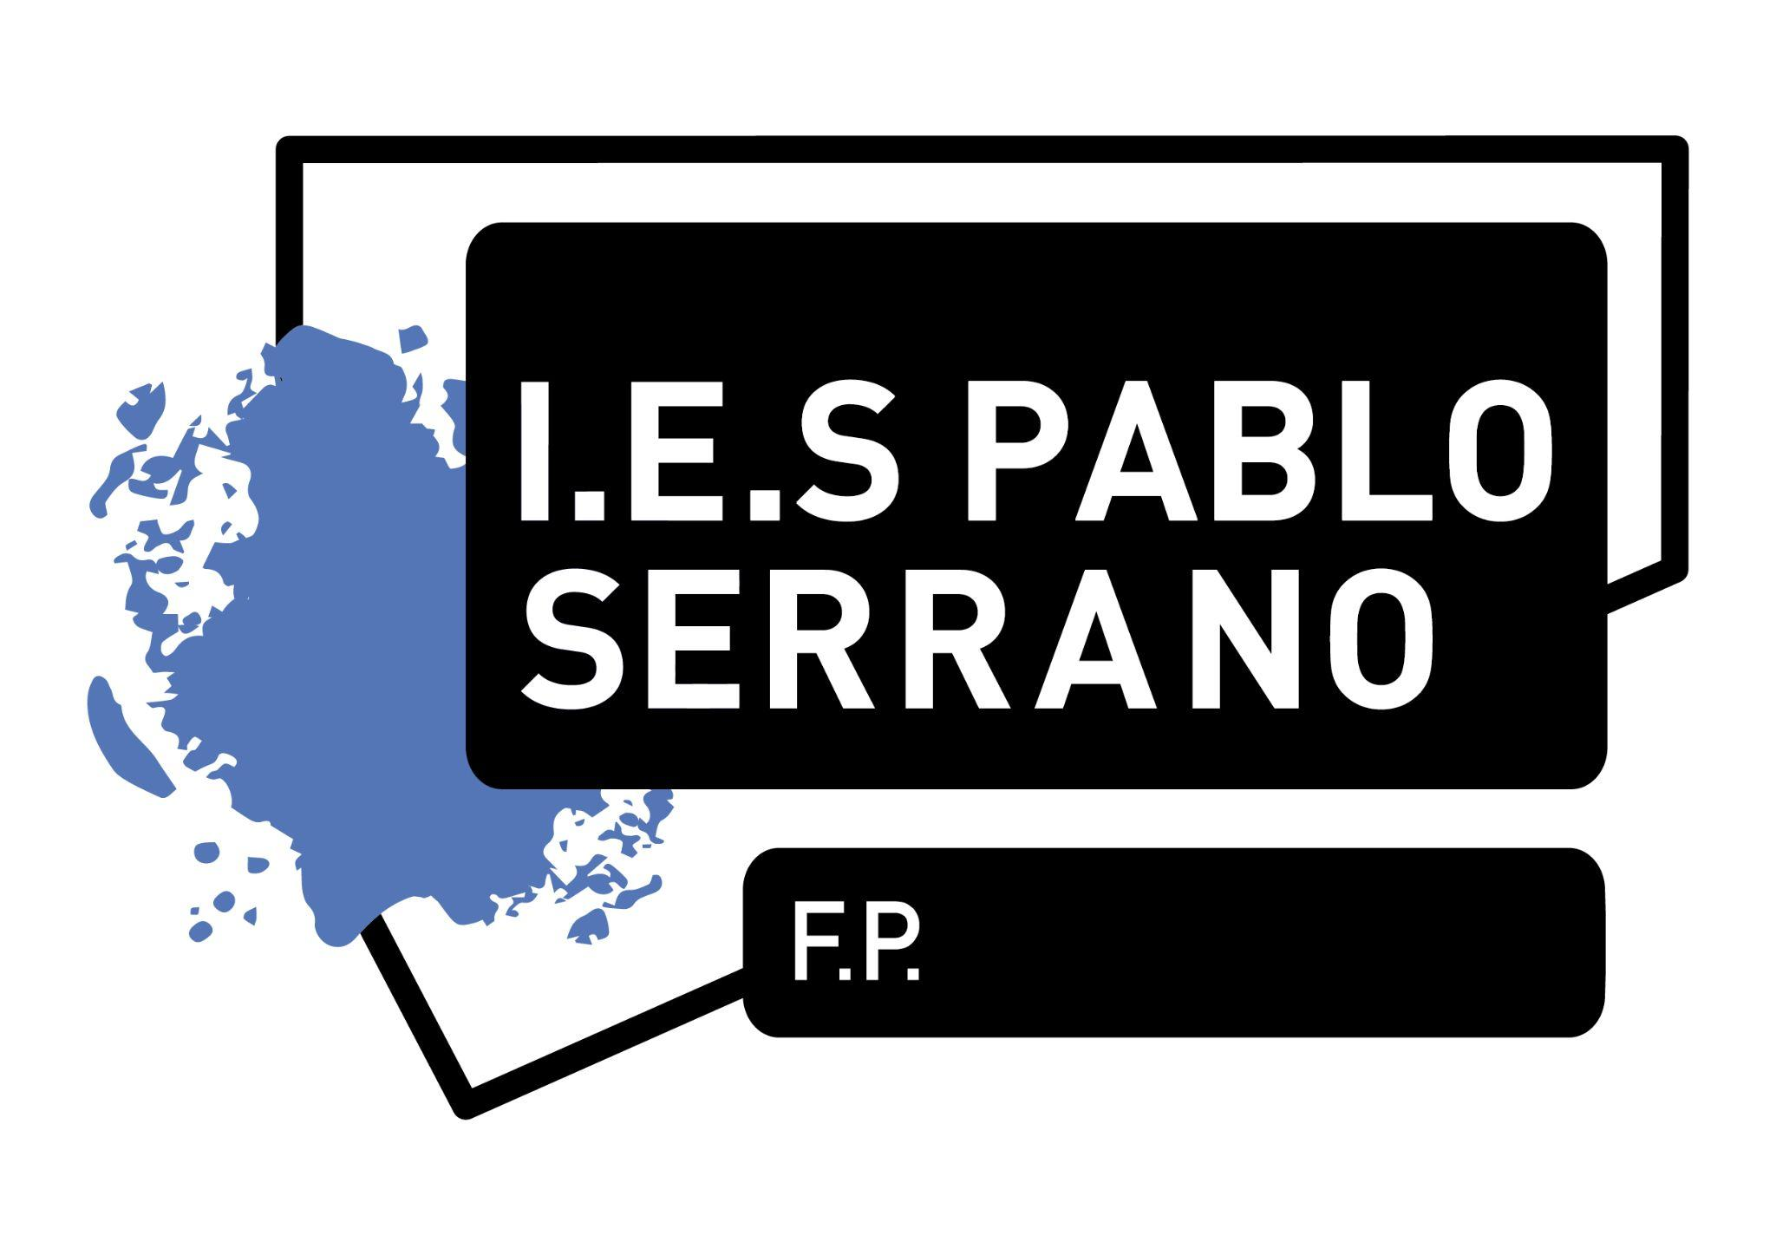

Cómo
vender
El arte de contar historias con buen final
David Ubide

Slide 2

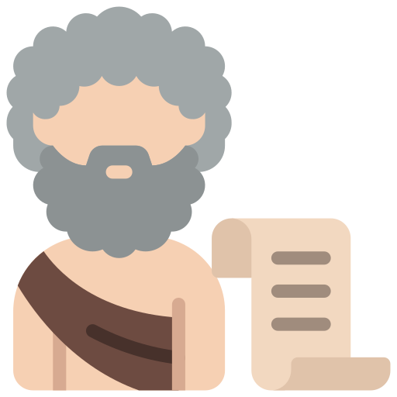
Sócrates
Y la mayéutica
La mayéutica es el método aplicado por Sócrates a través del cual el maestro hace que el alumno, por medio de preguntas, descubra conocimientos.
La persona que facilita explica brevemente la dinámica: la sesión formativa se estructurará a través del diálogo y todas están invitadas a participar.
La persona que facilita da inicio a la reflexión formulando una pregunta o, alternativamente, leyendo uno o dos aforismos. Cómo por ejemplo, “¿Es justo matar?
El objetivo es hacer claridad sobre los conceptos, descubrir (o consensuar) la verdad, pulir las ideas razonando poco a poco desde lo particular hacia lo general
La sesión concluye después de un tiempo delimitado y se analizan posteriormente las conclusiones.

Slide 3
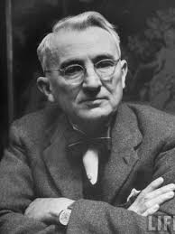
Dale
Carnegie
Según el libro “Cómo ganar amigos e influir sobre las personas” (1936) Carnegie definía algunas cosas como
“La mayoría de las personas no escuchan con la intención de entender; escuchan con la intención de responder”
Según el liderazgo efectivo: “La mejor manera de convencer a alguien es con un consejo, no con una orden.”
“La expresión que llevas en la cara es mucho más importante que la ropa que llevas puesta”
“El camino real al corazón de una persona es hablar de las cosas que más valora”
“Cuando tratas con gente, recuerda que no estás tratando con criaturas de lógica. Estás tratando con criaturas de emociones, criaturas llenas de prejuicios y motivadas por el orgullo y la vanidad”
Dale Carnegie

Slide 4

Fernando Millares
Campeón de oratoria
Practica constantemente: La oratoria es una habilidad que mejora con la repetición para ganar confianza y mejorar la improvisación.
Simplifica el lenguaje: Evita tecnicismos innecesarios. Traduce conceptos complejos a algo comprensible. Aunque en este caso, tu público será selecto.
No leas el discurso: Mantén contacto visual para conectar con la audiencia y mejorar la naturalidad.
Sé breve y conciso: Un buen comunicador es directo; evita abrumar con palabras innecesarias.
Tono de voz natural: Evita voces artificiales; usa variaciones y cambios de ritmo adecuados.
Usa tus gestos (comunicación no verbal): Mueve las manos de forma natural, preferiblemente entre el pecho y la cintura.
Muévete en el escenario: Utiliza el espacio disponible para mejorar tu presencia.
Sé espontáneo: No temas salirte del protocolo para conectar de manera más natural.
Termina con fuerza: Prepara una conclusión impactante, ya que es lo último que recordará la audiencia
Link de referencia

Slide 5

Lenguaje no verbal
Más allá de las palabras
El lenguaje verbal juega 5 papeles:
Repetición: Repite y, a menudo, refuerza el mensaje que estás transmitiendo verbalmente.
Contradicción: Puede contradecir el mensaje que intentas comunicar, indicando a tu interlocutor que quizás no estés diciendo la verdad.
Sustitución: Puede sustituir un mensaje verbal. Por ejemplo, tu expresión facial a menudo transmite un mensaje mucho más vívido de lo que las palabras pueden expresar.
Complemento: Puede añadir o complementar tu mensaje verbal. Como jefe, si le das una palmada en la espalda a un empleado además de elogiarlo, puedes aumentar el impacto de tu mensaje.
Énfasis: Puede resaltar o subrayar un mensaje verbal. Golpear la mesa, por ejemplo, puede subrayar la importancia de tu mensaje.
Link de referencia

Slide 6
Lenguaje no verbal
Más allá de las palabras
El lenguaje verbal juega 5 papeles:
Expresiones faciales. El rostro humano es extremadamente expresivo, capaz de transmitir innumerables emociones sin decir una sola palabra. Y, a diferencia de otras formas de comunicación no verbal, las expresiones faciales son universales. Las expresiones de felicidad, tristeza, enojo, sorpresa, miedo y asco son similares en todas las culturas.
Movimiento corporal y postura. Piensa en cómo tu percepción de las personas se ve influenciada por la manera en que se sientan, caminan, se paran o sostienen la cabeza. La forma en que te mueves y te comportas comunica una gran cantidad de información al mundo. Este tipo de comunicación no verbal incluye la postura, la forma de andar, la posición corporal y los movimientos sutiles que realizas.
Link de referencia

Slide 7
Lenguaje no verbal
Más allá de las palabras
El lenguaje verbal juega 5 papeles:
Expresiones faciales. El rostro humano es extremadamente expresivo, capaz de transmitir innumerables emociones sin decir una sola palabra. Y, a diferencia de otras formas de comunicación no verbal, las expresiones faciales son universales. Las expresiones de felicidad, tristeza, enojo, sorpresa, miedo y asco son similares en todas las culturas.
Movimiento corporal y postura. Piensa en cómo tu percepción de las personas se ve influenciada por la manera en que se sientan, caminan, se paran o sostienen la cabeza. La forma en que te mueves y te comportas comunica una gran cantidad de información al mundo. Este tipo de comunicación no verbal incluye la postura, la forma de andar, la posición corporal y los movimientos sutiles que realizas.
Gestos. Los gestos forman parte de nuestra vida diaria. Puedes saludar con la mano, señalar, hacer señas o usar las manos al discutir o hablar con entusiasmo, a menudo expresándote sin pensarlo. Sin embargo, el significado de algunos gestos puede variar mucho entre culturas. Por ejemplo, la señal de “OK” hecha con la mano generalmente transmite un mensaje positivo en países de habla inglesa, pero se considera ofensiva en países como Alemania, Rusia y Brasil. Por eso, es importante tener cuidado al usar gestos para evitar malentendidos.
Contacto visual. Dado que el sentido de la vista es dominante para la mayoría de las personas, el contacto visual es un tipo especialmente importante de comunicación no verbal. La forma en que miras a alguien puede comunicar muchas cosas, como interés, afecto, hostilidad o atracción. El contacto visual también es fundamental para mantener el flujo de la conversación y para evaluar el interés y la respuesta de la otra persona.
Contacto físico. Comunicamos mucho a través del tacto. Piensa en los mensajes tan diferentes que transmiten un apretón de manos débil, un abrazo cálido, una palmada condescendiente en la cabeza o un agarre firme y controlador en el brazo.
Espacio personal. ¿Alguna vez te has sentido incómodo durante una conversación porque la otra persona estaba demasiado cerca e invadía tu espacio? Todos tenemos una necesidad de espacio físico, aunque esta varía según la cultura, la situación y el grado de cercanía en la relación. El espacio físico puede utilizarse para comunicar muchos mensajes no verbales, como señales de intimidad y afecto, agresividad o dominio.
Voz. No es solo lo que dices, sino cómo lo dices. Cuando hablas, las demás personas “leen” tu voz además de escuchar tus palabras. Prestan atención al ritmo y la velocidad, al volumen, al tono y la entonación, así como a sonidos que indican comprensión, como “ahh” o “ajá”. Piensa en cómo tu tono de voz puede expresar sarcasmo, enojo, afecto o seguridad.
Link de referencia

Slide 8
Lenguaje no verbal
Más allá de las palabras
Tipos de lenguaje no verbal
Gestos. Los gestos forman parte de nuestra vida diaria. Puedes saludar con la mano, señalar, hacer señas o usar las manos al discutir o hablar con entusiasmo, a menudo expresándote sin pensarlo. Sin embargo, el significado de algunos gestos puede variar mucho entre culturas. Por ejemplo, la señal de “OK” hecha con la mano generalmente transmite un mensaje positivo en países de habla inglesa, pero se considera ofensiva en países como Alemania, Rusia y Brasil. Por eso, es importante tener cuidado al usar gestos para evitar malentendidos.
Contacto visual. Dado que el sentido de la vista es dominante para la mayoría de las personas, el contacto visual es un tipo especialmente importante de comunicación no verbal. La forma en que miras a alguien puede comunicar muchas cosas, como interés, afecto, hostilidad o atracción. El contacto visual también es fundamental para mantener el flujo de la conversación y para evaluar el interés y la respuesta de la otra persona.
Link de referencia

Slide 9
Lenguaje no verbal
Más allá de las palabras
Tipos de lenguaje no verbal
Contacto físico. Comunicamos mucho a través del tacto. Piensa en los mensajes tan diferentes que transmiten un apretón de manos débil, un abrazo cálido, una palmada condescendiente en la cabeza o un agarre firme y controlador en el brazo.
Espacio personal. ¿Alguna vez te has sentido incómodo durante una conversación porque la otra persona estaba demasiado cerca e invadía tu espacio? Todos tenemos una necesidad de espacio físico, aunque esta varía según la cultura, la situación y el grado de cercanía en la relación. El espacio físico puede utilizarse para comunicar muchos mensajes no verbales, como señales de intimidad y afecto, agresividad o dominio.
Link de referencia

Slide 10
Lenguaje no verbal
Más allá de las palabras
Tipos de lenguaje no verbal
Voz. No es solo lo que dices, sino cómo lo dices. Cuando hablas, las demás personas “leen” tu voz además de escuchar tus palabras. Prestan atención al ritmo y la velocidad, al volumen, al tono y la entonación, así como a sonidos que indican comprensión, como “ahh” o “ajá”. Piensa en cómo tu tono de voz puede expresar sarcasmo, enojo, afecto o seguridad.
Link de referencia

Slide 11
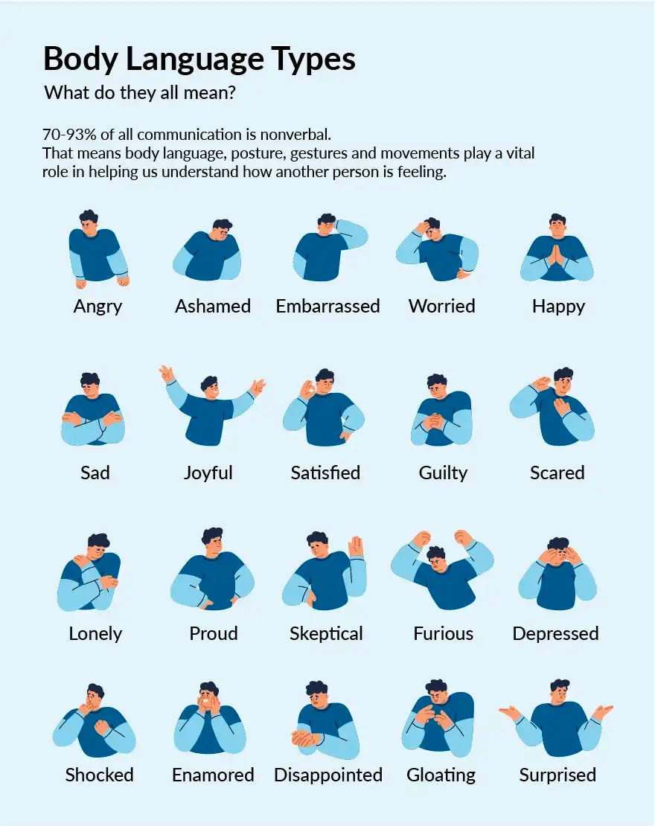
Fuente de información

Slide 12

Gracias
Estos son unos primeros auxilios a la hora de presentar

